Slide 1
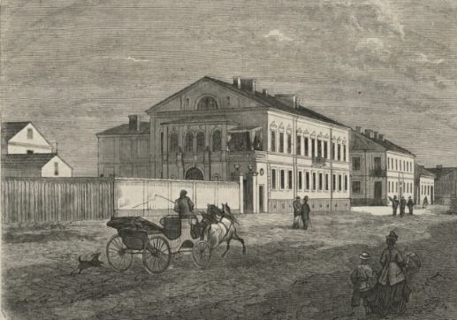
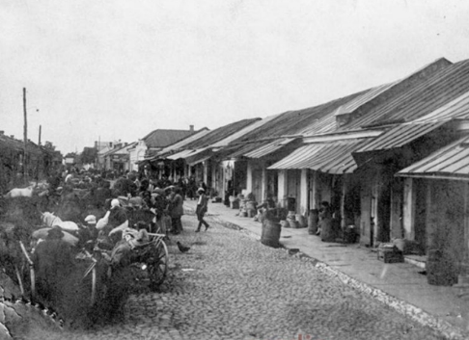
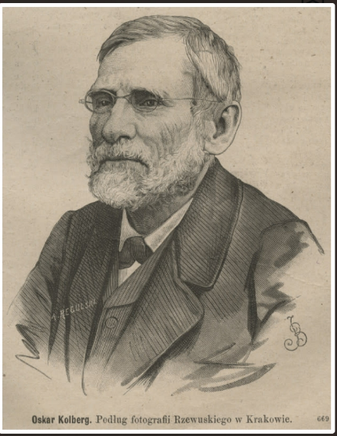

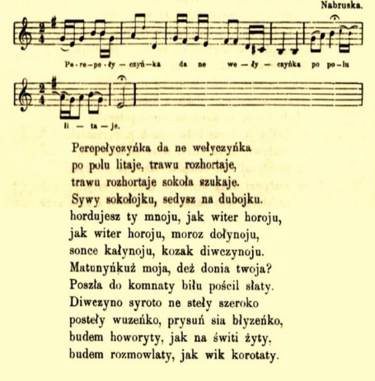
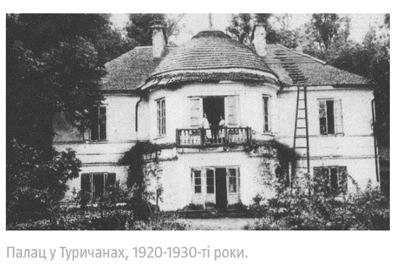
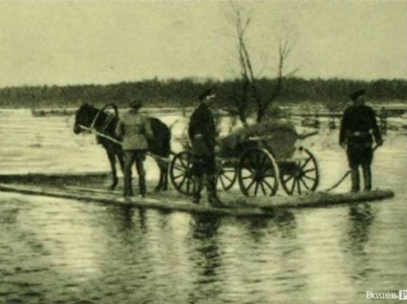
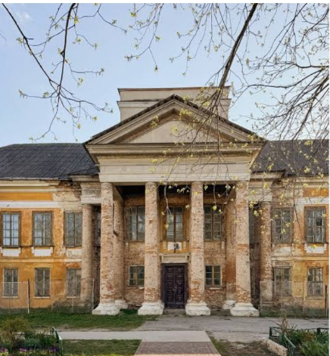
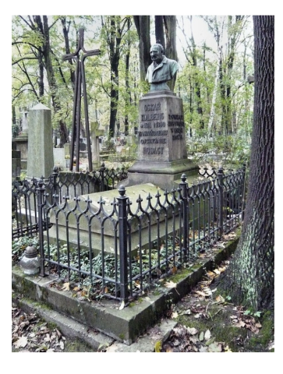
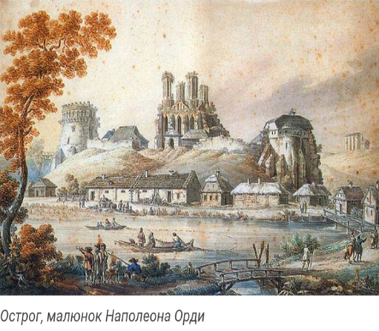
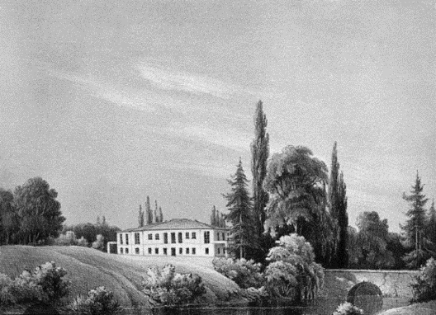
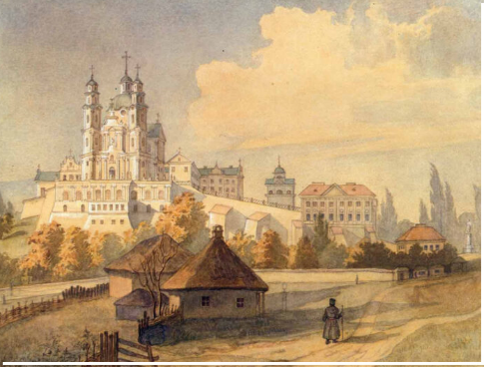
ПОСТЕР ПРОЄКТУ «НАУКОВА СПАДЩИНА ОСКАРА КОЛЬБЕРГА ЯК ІНСТРУМЕНТ ФІКСАЦІЇ ТА РЕПРЕЗЕНТАЦІЇ ЕТНОКУЛЬТУРНИХ ОСОБЛИВОСТЕЙ ВОЛИНІ В ЄВРОПЕЙСЬКОМУ НАУКОВОМУ ДИСКУРСІ»
Автор проєкту: Хоменчук Іларія Володимирівна, уч. 8 кл. Рівненського ліцею №19 Рівненської міської ради Рівненської ОТГ, Рівненської області
Керівники проєкту; Ясінський М.М. керівник гуртка «Історичне краєзнавство» РМАНУМ
Приндета О. П. – вчителька Рівненського ліцею № 19 Рівненської міської ради
Будинок Ксаверія Конопацького
Єврейський ринок ХІХ ст.
Оскар Кольберг (22.02.1814-03.06.1890)
Палац Сєраковських у Туричанах
Весна на Поліссі
Остріг середини ХІХ ст. Мал. Н. Орди
Палац Стецьких у Великих Межирічах
Могила О. Кольберга в Кракові
Палац Яблоновських у Старому Кривині
Почаївська Лавра.Акварель Т. Шевченка

